Slide 1
DEPARTAMENTO DE ELÉCTRICA Y ELECTRÓNICA
CARRERA DE INGENIERÍA ELECTRÓNICA Y TELECOMUNICACIONES
TEMA:
DESARROLLO DE UNA APLICACIÓN ORIENTADA A PERSONAS NO VIDENTES PARA BRINDAR ACCESIBILIDAD A EXPRESIONES MATEMÁTICAS MEDIANTE LA UTILIZACIÓN DE AUDIO TRIDIMENSIONAL
AUTOR:
Sr. DOMÍNGUEZ URREA, HERNÁN FELIPE
DIRECTOR: ING. LARCO BRAVO, JULIO CÉSAR
SANGOLQUÍ - 2018

Slide 2
CONTENIDO
JUSTIFICACIÓN E IMPORTANCIA
OBJETIVOS
ESQUEMA GENERAL
PROTOTIPO NARIZ ELECTRÓNICA
EXPERIMENTACIÓN
PROCESAMIENTO DE SEÑALES
ANÁLISIS DE COMPONENTES PRINCIPALES
MODELOS DE CALIBRACIÓN
CONCLUSIONES
RECOMENDACIONES

Slide 3
JUSTIFICACIÓN E IMPORTANCIA
Notes:
606 a rendir el examen

Slide 4
JUSTIFICACIÓN E IMPORTANCIA
Dificultades para acceder a contendidos matemáticos
No existe ningún estudio que proponga que por causa de la ceguera no se pueda aprender matemática
Dificultad de aprender terminología matemática en lenguaje Braille
Errores en la traducción de expresiones algebraicas a text-to-speech
Braille o la síntesis del habla deben ser lineales

Slide 5
JUSTIFICACIÓN E IMPORTANCIA
Discapacidad visual
80% de información
Baja visión moderada
>50%
Baja visión grave
<50%
Ceguera

Slide 6
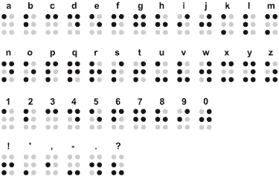
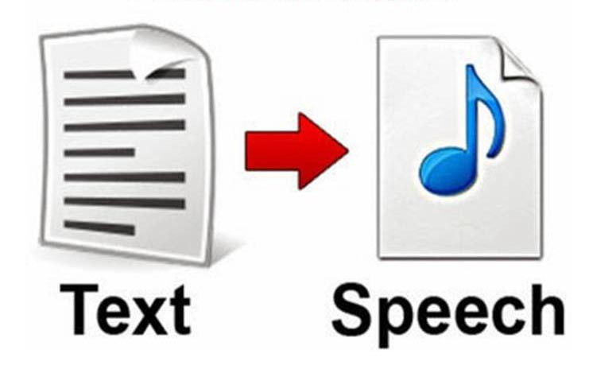
JUSTIFICACIÓN E IMPORTANCIA
Braille
Text-to-Speech

Slide 7
JUSTIFICACIÓN E IMPORTANCIA

Slide 8
OBJETIVOS
Objetivo general
Diseñar e implementar una aplicación informática, orientada a personas no videntes para brindar accesibilidad de expresiones matemáticas mediante la utilización de audio tridimensional.
Objetivos específicos
• Realizar el estado del arte de investigaciones relacionadas con la accesibilidad de expresiones matemáticas y uso de audio 3D para personas no videntes
• Crear un programa que permita linealizar expresiones matemáticas
• Identificar la complejidad de las expresiones matemáticas a ser usadas
• Reproducir la ecuación linealizada en audio 3D
• Evaluar el funcionamiento del programa mediante pruebas con personas con discapacidad visual que manejen expresiones matemáticas
• Analizar los resultados obtenidos y determinar si el programa creado facilita el entendimiento de expresiones matemáticas

Slide 9
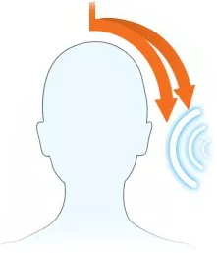
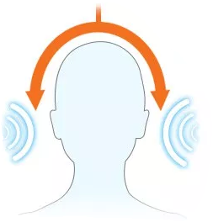
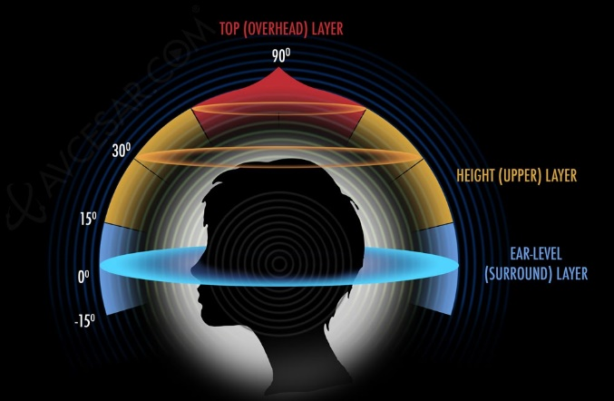
MARCO TEÓRICO
Monofónico
Tridimensional
Estereofónico

Slide 10
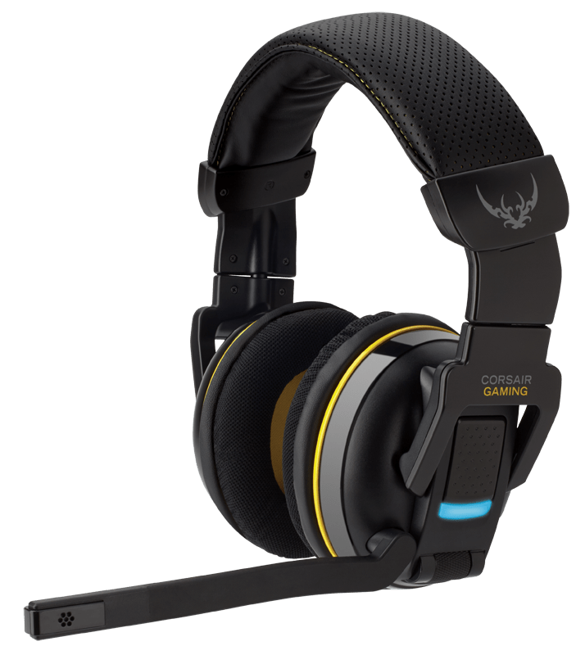
MARCO TEÓRICO

Slide 11
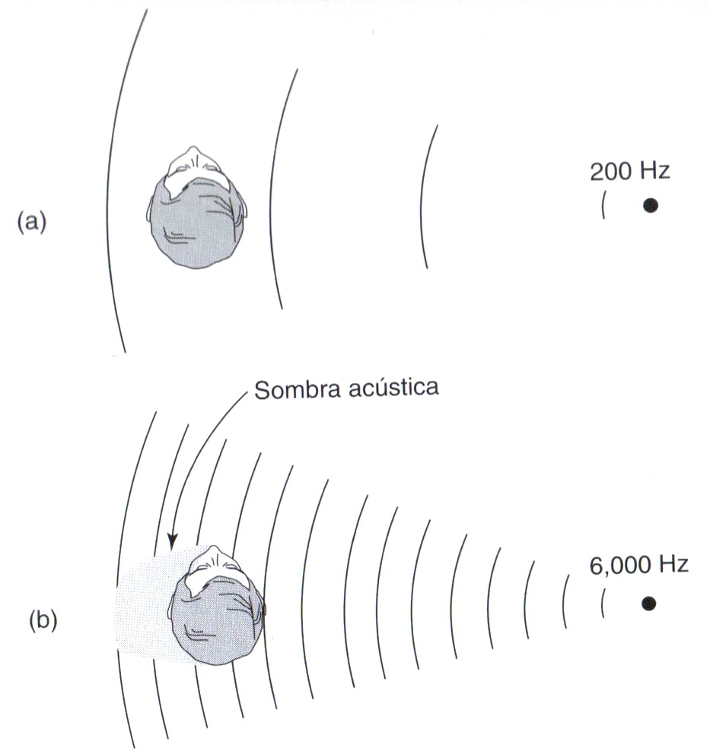
FORMATO SOFA
Apantallamiento acústico
Diferencia Interaural de Tiempo

Slide 12
FORMATO SOFA
Notes:
28.6479 Respuesta al impulso relacionada con la cabeza HRIR Funcion de transferencia relacionada con la cabeza HRTF

Slide 13
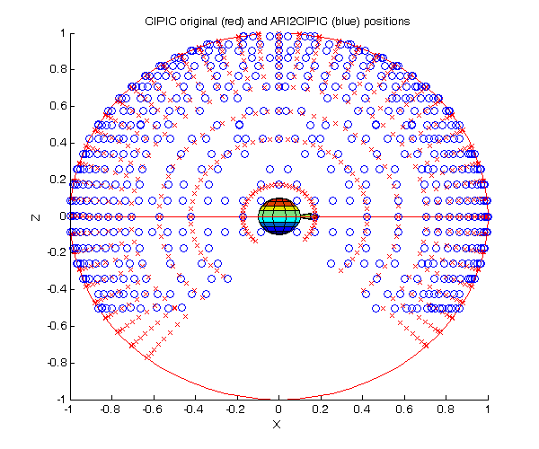
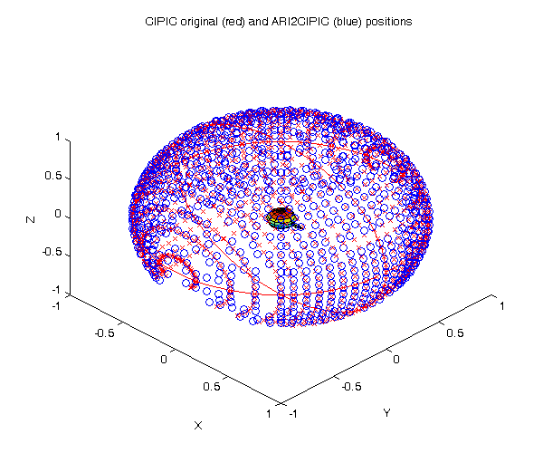
FORMATO SOFA
BASE DE DATOS ARI Y CIPIC

Slide 14
FORMATO SOFA
BASE DE DATOS CLUB FRITZ
Azimut Elevación Distancia
0 -45 1,950
5 -45 1,950
10 -45 1,950
15 -45 1,950
20 -45 1,950
25 -45 1,950
30 -45 1,950
35 -45 1,950
40 -45 1,950
45 -45 1,950
: : :
355 90 1,950

Slide 15
DESARROLLO DEL PROGRAMA

Slide 16
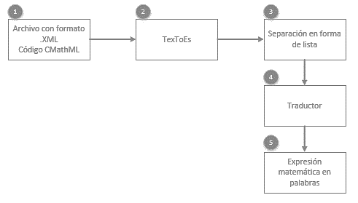
DESARROLLO DEL PROGRAMA

Slide 17
DESARROLLO DEL PROGRAMA

Slide 18
DESARROLLO DEL PROGRAMA

Slide 19
DESARROLLO DEL PROGRAMA

Slide 20
DESARROLLO DEL PROGRAMA
Base de datos ordenada
Se tiene un amplio rango para elección de puntos en el espacio
Se tiene un espaciamiento de 5 grados, lo que permite que no tenga movimientos bruscos de audio
Se realizaron varias pruebas y fue la que mejor percepción de espacialidad presento
El inconveniente es movimiento de oído izquierdo a derecho

Slide 21
DESARROLLO DEL PROGRAMA

Slide 22
DESARROLLO DEL PROGRAMA

Slide 23
METODOLOGIA EXPERIMENTAL
El Colegio “Leonardo Ponce Pozo”, es una institución la cual tiene inclusión para personas con discapacidad visual, en este se encuentran estudiando ocho jóvenes entre octavo de básica a tercero de bachillerato, los profesores de matemática para su enseñanza aprendieron el lenguaje braille. Al ser un establecimiento con estudiantes videntes y no videntes existe bastante ayuda de los compañeros para el desplazamiento y solventar algunas necesidades de los estudiantes con discapacidad visual.
En el Centro de Formación y Capacitación Laboral para Ciegos, ayudan a personas con discapacidad visual de todas las edades a aprender a movilizarse, uso de bastón, lectura braille, a usar la tecnología como computadoras con sus respectivos lectores de pantalla. Gracias a la ayuda de la coordinadora del lugar se pudo encontrar a cinco jóvenes, de distintos colegios de Quito los cuales anteriormente habían asistido al lugar.

Slide 24
METODOLOGIA EXPERIMENTAL
Adicionalmente se realizó la entrevista con un profesor de matemática no vidente llamado Wladimir Ganchala, el cual da clases particulares a otros profesores para que aprendan las fallas que tienen al enseñar a estudiantes con discapacidad visual. El también da clases particulares de matemática, enseñando el lenguaje braille y dando sus experiencias para transcribir bien una expresión matemática de mejor manera para después de entenderla, poder resolverla.

Slide 25
ANÁLISIS DE RESULTADOS
Encuestado | Ejemplo 1 | Ejemplo 2 | Ejemplo 3 | Ejemplo 4 | Ejemplo 5 | Ejemplo 6 | Ejemplo 7 | Ejemplo 8 | Ejemplo 9 | Ejemplo 10
1 | 2 | 2 | 2 | 2 | 2 | 2 | 1 | 3 | 1 | 1
2 | 4 | 3 | 5 | 7 | 8 | 7 | 9 | 3 | 2 | 2
3 | 1 | 1 | 1 | 2 | 1 | 1 | 2 | 1 | 2 | 2
4 | 5 | 3 | 4 | 4 | 3 | 5 | 2 | 2 | 4 | 3
5 | 2 | 5 | 4 | 5 | 4 | 4 | 6 | 3 | 6 | 3
6 | 3 | 3 | 1 | 1 | 1 | 1 | 2 | 1 | 1 | 1
7 | 2 | 1 | 2 | 1 | 2 | 1 | 2 | 2 | 1 | 1
8 | 3 | 2 | 1 | 2 | 1 | 1 | 1 | 2 | 1 | 3
9 | 3 | 2 | 1 | 2 | 1 | 1 | 3 | 1 | 1 | 1
10 | 1 | 1 | 1 | 1 | 1 | 1 | 1 | 1 | 1 | 1
11 | 2 | 2 | 2 | 2 | 2 | 1 | 2 | 1 | 1 | 1
12 | 1 | 1 | 2 | 1 | 1 | 1 | 1 | 1 | 1 | 1
13 | 2 | 2 | 1 | 1 | 3 | 1 | 1 | 1 | 1 | 1
14 | 1 | 1 | 1 | 1 | 2 | 1 | 7 | 1 | 2 | 2
 | 2,29 | 2,07 | 2,00 | 2,29 | 2,29 | 2,00 | 2,86 | 1,64 | 1,79 | 1,64

Slide 26
ANÁLISIS DE RESULTADOS

Slide 27
ANÁLISIS DE RESULTADOS

Slide 28
ANÁLISIS DE RESULTADOS

Slide 29
ANÁLISIS DE RESULTADOS

Slide 30
ANÁLISIS DE RESULTADOS

Slide 31
ANÁLISIS DE RESULTADOS

Slide 32
ANÁLISIS DE RESULTADOS

Slide 33
ANÁLISIS DE RESULTADOS
Encuestados | Monofónico | Tridimensional
1 | 47,05% | 48,35%
2 | 78,47% | 89,12%
3 | 94,94% | 95,63%
4 | 91,98% | 89,95%
5 | 90,36% | 78,20%
6 | 93,05% | 87,98%
7 | 92,37% | 72,61%
8 | 100,00% | 100,00%
9 | 86,43% | 79,20%
10 | 59,82% | 69,21%
11 | 84,71% | 82,88%
12 | 100,00% | 100,00%
13 | 98,95% | 96,54%
14 | 86,39% | 100,00%
Promedio | 86,04% | 84,98%

Slide 34
CONCLUSIONES
Se diseñó un programa el cual permite reproducir expresiones matemáticas con audio tridimensional para facilitar el entendimiento de las mismas dirigido a estudiantes en edad de escolaridad con discapacidad visual
Es necesario que los estudiantes no videntes aprendan el lenguaje braille matemático o viceversa, que estén familiarizados con la utilización del computador como ayuda para la escritura de expresiones matemáticas.
La mayoría de estudiantes con discapacidad a los que se les realizó la prueba no se encontraban cursando el nivel de educación que deberían, ya que eran mayores y no poseían los conocimientos adecuados para la transcripción de expresiones matemáticas con lo cual se fue variando la dificultad de las expresiones matemáticas según lo que conocían de la materia.
Notes:
Resumen de la conclusiones y recomendaciones

Slide 35
CONCLUSIONES
La utilización del método de aprendizaje mediante la utilización de audio tridimensional puede ser utilizado como una nueva técnica de aprendizaje para personas con discapacidad visual, ya que se obtuvieron buenos resultados después de la realización de las pruebas.
El cambio de voz entre hombre y mujer más los modificadores utilizados generaron una mejor percepción de las ecuaciones que poseían súper índices y subíndices.
La aplicación desarrollada puede ser utilizada para personas con o sin discapacidad ya que al ser algo novedoso, llama la atención de los estudiantes con lo cual podrían entender mejor como se encuentra una expresión matemática, ya que se presenta una percepción espacial de los elementos.

Slide 36
CONCLUSIONES
Los estudiantes con discapacidad tienden pedir que se repita las expresiones matemáticas varias veces, por lo cual la aplicación se desarrolló para que puedan reproducir las veces que deseen hasta poder entender.
Se realizaron pruebas con voces de text-to-speech de Microsoft con acento español y mexicano, dando como mejor opción la utilización del acento mexicano por ser similar al acento ecuatoriano.
Al realizar la prueba con el profesor se determinó que los modificadores de voz ayudan a utilizar símbolos auxiliares en el lenguaje braille para poder transcribir correctamente las expresiones matemáticas.

Slide 37
RECOMENDACIONES
Para que puedan usar la aplicación y reproducirla se debe aumentar una pausa al inicio ya que si se reproduce de inmediato no logran copiar las expresiones matemáticas, por lo que deben repetir, esto se da porque necesitan ambas manos para la escritura en lenguaje braille.
Al utilizar sobrelapamiento temporal de señales de audio para eliminar los clics generados por el corte y unión de audios para la creación de audio tridimensional.
Se recomienda la utilización de audífonos tipo diadema que aíslen el audio exterior para tener una mejor percepción del audio tridimensional.
Se recomienda la utilización de audífonos tipo diadema que aíslen el audio exterior para tener una mejor percepción del audio tridimensional.
Notes:
1 DIAPO DE RECOMENDACIONES

Slide 38
TRABAJOS FUTUROS
Mejorar el audio tridimensional con el uso de filtros pasa banda que eliminen picos generados al unir varias tramas de audio.
Crear una base de datos la cual tenga las expresiones matemáticas de los textos guía dados por el Ministerio de Educación, para implementar con el programa y permitir que los estudiantes con discapacidad visual elijan el ejemplo según mencione el profesor.
Implementar un manual de usuario audible el cual vaya mencionando las modificaciones de voz con audio tridimensional y una explicación del funcionamiento del programa.
Desarrollar un programa el cual permita ingresar expresiones matemáticas y escuchar en audio tridimensional los pasos para su resolución.
Implementar una tecla la cual permita pausar la reproducción del audio, así mismo la tecla permita reproducir el audio tridimensional donde fue pausado.

